Slide 1
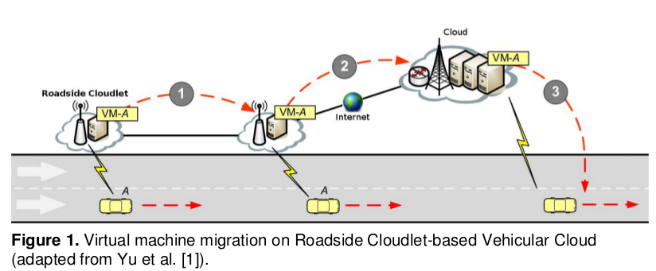
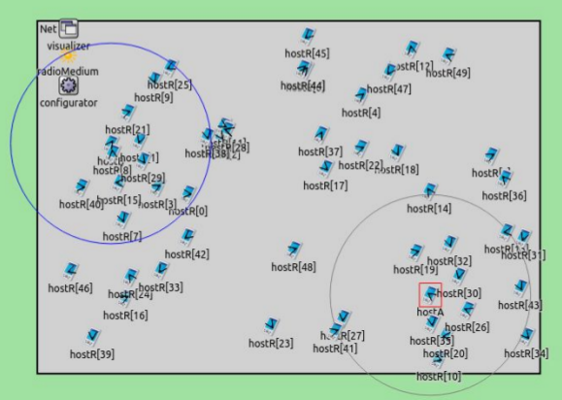
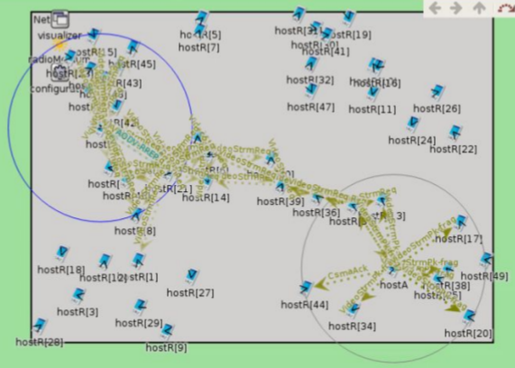
Transmissão de Vídeo em Tempo Real em Redes AD HOC
Alunos: Anderson Andrei da Silva e Patrick Menani Abrahão
Orientadores: Alfredo Goldman e Roger Immich
Apoio: INCT da Internet do Futuro, CAPES e CNPQ
INTRODUÇÃO
Nos últimos anos houve um grande aumento na utilização de aplicações de vídeo. Estas aplicações estão presentes nas redes sociais, serviços de vídeo sob demanda e até em jogos interativos. Para aumentar ainda mais a demanda, cada vez mais são produzidos mais e melhores dispositivos móveis[1], colocando um grande poder de processamento nas mãos dos usuários. Isto permite o fácil acesso à produção, consumo e disponibilização de conteúdos multimídia. Todas as facilidades levam a um considerável aumento no tráfego de rede. Somente para citar um exemplo, de acordo com a Cisco, até 2021 o tráfego global de toda a Internet deverá ser 127 vezes maior do que foi em 2005. De todo este tráfego, é esperado que a transmissão de vídeo represente mais de 82\% do total[2]. Levando-se em consideração este grande crescimento na demanda pela transmissão de vídeo, este trabalho visa estudar a transmissão de dados em tempo real em redes veiculares tendo como maior motivação o cenário de veículos autônomos. Redes veiculares tem apresentado atualmente vantagens como controle eficiente de tráfego, maior segurança e possibilidade de desenvolvimento de novos recursos[3]. Esse ambiente conhecido como redes veiculares AD-HOC (VANETs) é composto por uma estrutura capaz de fornecer dados para veículos que trafegam em uma determinada área, e outra estrutura que configura o conjunto de veículos que utilizarão o serviço.
Dada a complexidade de trabalhar com esse ambiente, em um primeiro momento, não trabalharemos com redes veiculares. Portanto, reduzimos nosso cenário de estudo para redes móveis AD-HOC. Estas redes são compostas por dispositivos móveis que não necessitam de uma infra-estrutura de rede por trás e possuem movimentação, tendo assim cenários dinâmicos. Dessa forma, vamos estudar pontos de qualidade de serviço e de experiência do usuário para a transmissão de vídeo em tempo real em redes AD-HOC. Vamos fazer comparações entre dois protocolos de transmissão, TCP e UDP, e o DASH, uma técnica aplicada no primeiro deles que permite a mudança da qualidade da transmissão de vídeo de acordo com a qualidade da rede. Utilizaremos o simulador de redes OMNeT++ [4] com a extensão INET Framework [5] que nos possibilita trabalhar também com cenários móveis e redes sem fio. A partir dessas simulações vamos analisar requisição e perda de pacote, o atraso na entrega deles e a quantidade total de KiB recebidos pelo dispositivo destino para analisar qual deles pode ser melhor em determinados cenários.
Nesse trabalho são apresentados alguns conceitos sobre redes AD-HOC, a técnica de transmissão DASH e os critérios de avaliação que serão utilizados na análise. Também serão apresentados alguns trabalhos relacionados, os dados obtidos e suas respectivas análises. Por fim, será apresentada a conclusão e trabalhos futuros.
Produção,
consumo,
disponibilização
de conteúdos multimídia
Cenário
motivacional
Redes Sociais,
jogos
Poder de processamento
de fácil acesso
Dispositivos
Móveis
Veículos
autônomos
Aplicações de
vídeo
Serviços sob
demanda
Crescente
demanda de produção
Cisco,
Tráfego global de internet 127x
maior até 2021
82% aplicações de vídeo
Controle eficiente
de tráfego
Transmissão de vídeo em
tempo real em redes AD HOC
Mobilidade e
dinamismo
Segurança
e novos recursos
Redes
Veiculares
AD HOC
Redes
móveis
AD HOC
Independente de
infraestrutura de rede
FOG computing
Protocolos convencionais e a técnica DASH
VANETs
MANETs
TCP e UDP
Youtube,
Netflix
Adaptive
Streaming
MODELOS ESTUDADOS
Os cenários implementados são compostos por um dispositivo emissor, hostA. Um dispositivo receptor, hostB, e n dispositivo intermediadores, hostR (1,2,3, ... n). Os hosts A e B terão suas posições iniciais fixadas dentro do cenário sendo respectivamente (782.86, 544.91) e (145.15, 242.71) em todas as simulações, já os hosts R serão posicionados aleatoriamente. A quantidade de hosts R também será alterada entre as quantidades 50, 100 e 150. Todos os dispositivos se movimentam em duas velocidades, 3 e 6 m/s, gerando diferentes caminhos para o envio dos dados e consequentemente, dinamismo na rede. A movimentação ocorre de forma livre com a única restrição sendo a área total do experimento, seguindo o padrão MassMobility implementado no simulador. A área do cenário de testes é de 1000 x 700 m e no total, serão avaliadas 6 variações de cenários distintas, que são, três quantidades diferentes de dispositivos com movimentação lenta e as mesmas três quantidades diferentes de dispositivos com movimentação rápida. A duração do vídeo transmitido nas simulações é de 90s. O tamanho dos pacotes do UDP e TCP foram fixados em 60 KiB, para o DASH colocamos o mais próximo disso como tamanho inicial, já que o mesmo se modifica no decorrer da simulação.
A figura abaixo exemplifica o cenário no seu estado inicial e depois de encontrar um caminho de conexão entre o hostA e o hostB através dos hosts R.

Slide 2
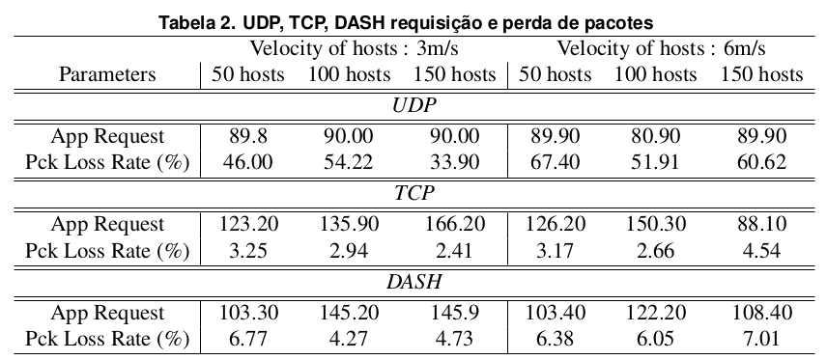
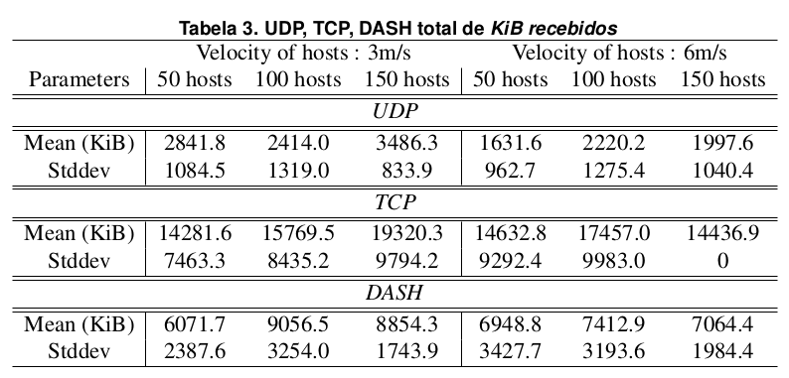
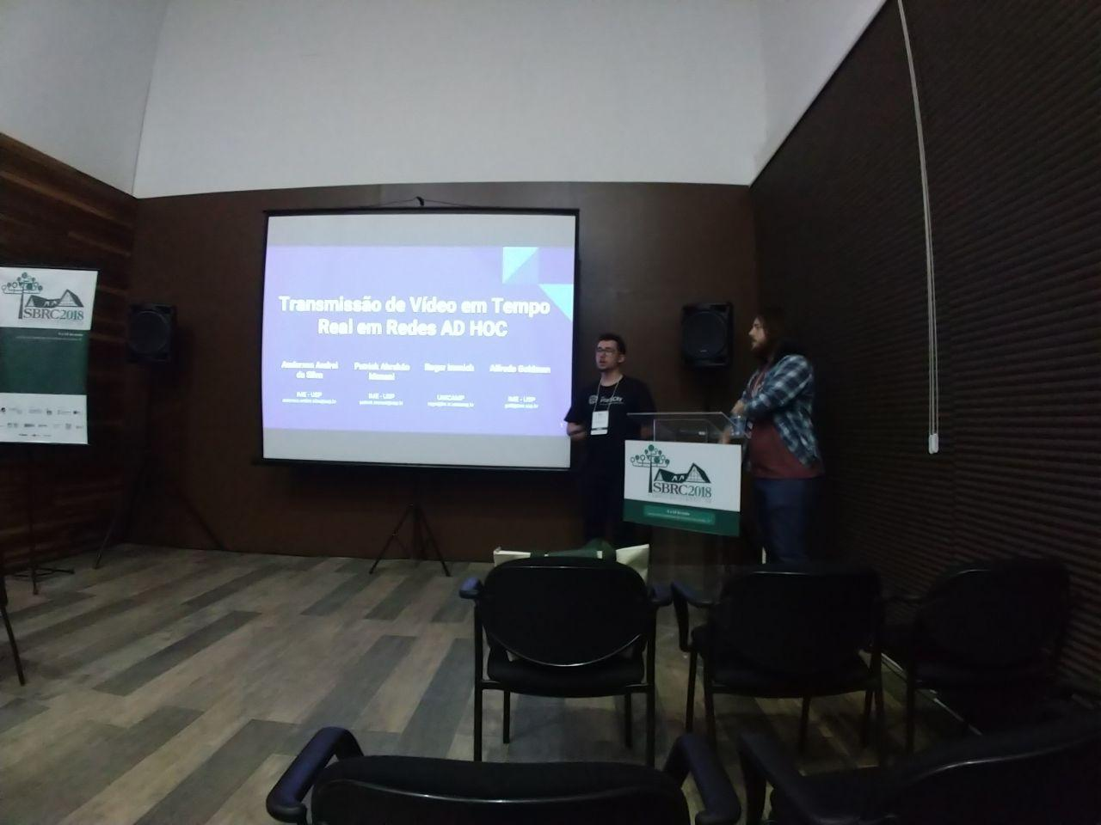
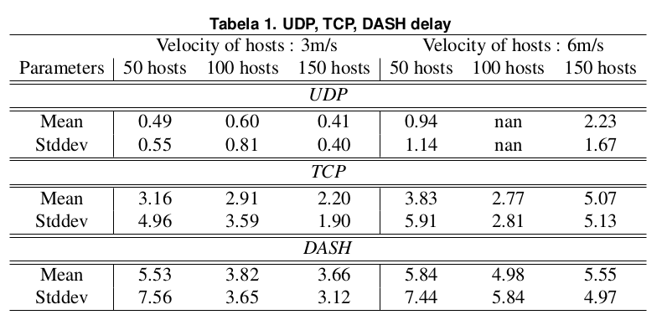



Transmissão de Vídeo em Tempo Real em Redes AD HOC
Alunos: Anderson Andrei da Silva e Patrick Menani Abrahão
Orientadores: Alfredo Goldman e Roger Immich
Apoio: INCT da Internet do Futuro, CAPES e CNPQ
INTRODUÇÃO
REQUISIÇÃO E PERDA DE PACOTES
Nos últimos anos houve um grande aumento na utilização de aplicações de vídeo. Estas aplicações estão presentes nas redes sociais, serviços de vídeo sob demanda e até em jogos interativos. Para aumentar ainda mais a demanda, cada vez mais são produzidos mais e melhores dispositivos móveis[1], colocando um grande poder de processamento nas mãos dos usuários. Isto permite o fácil acesso à produção, consumo e disponibilização de conteúdos multimídia. Todas as facilidades levam a um considerável aumento no tráfego de rede. Somente para citar um exemplo, de acordo com a Cisco, até 2021 o tráfego global de toda a Internet deverá ser 127 vezes maior do que foi em 2005. De todo este tráfego, é esperado que a transmissão de vídeo represente mais de 82\% do total[2]. Levando-se em consideração este grande crescimento na demanda pela transmissão de vídeo, este trabalho visa estudar a transmissão de dados em tempo real em redes veiculares tendo como maior motivação o cenário de veículos autônomos. Redes veiculares tem apresentado atualmente vantagens como controle eficiente de tráfego, maior segurança e possibilidade de desenvolvimento de novos recursos[3]. Esse ambiente conhecido como redes veiculares AD-HOC (VANETs) é composto por uma estrutura capaz de fornecer dados para veículos que trafegam em uma determinada área, e outra estrutura que configura o conjunto de veículos que utilizarão o serviço.
Dada a complexidade de trabalhar com esse ambiente, em um primeiro momento, não trabalharemos com redes veiculares. Portanto, reduzimos nosso cenário de estudo para redes móveis AD-HOC. Estas redes são compostas por dispositivos móveis que não necessitam de uma infra-estrutura de rede por trás e possuem movimentação, tendo assim cenários dinâmicos. Dessa forma, vamos estudar pontos de qualidade de serviço e de experiência do usuário para a transmissão de vídeo em tempo real em redes AD-HOC. Vamos fazer comparações entre dois protocolos de transmissão, TCP e UDP, e o DASH, uma técnica aplicada no primeiro deles que permite a mudança da qualidade da transmissão de vídeo de acordo com a qualidade da rede. Utilizaremos o simulador de redes OMNeT++ [4] com a extensão INET Framework [5] que nos possibilita trabalhar também com cenários móveis e redes sem fio. A partir dessas simulações vamos analisar requisição e perda de pacote, o atraso na entrega deles e a quantidade total de KiB recebidos pelo dispositivo destino para analisar qual deles pode ser melhor em determinados cenários.
Nesse trabalho são apresentados alguns conceitos sobre redes AD-HOC, a técnica de transmissão DASH e os critérios de avaliação que serão utilizados na análise. Também serão apresentados alguns trabalhos relacionados, os dados obtidos e suas respectivas análises. Por fim, será apresentada a conclusão e trabalhos futuros.
O esquema abaixo relaciona todos os temas e tópicos envolvidos no projeto, permitindo visualmente o entendimento a formação conceitual do mesmo.
A Tabela 2, abaixo, apresenta o número de pacotes requisitados e a taxa de perda dos mesmos, com variação na quantidade de dispositivos. A partir dela foi observado que o UDP requisita, em todos os casos, valores próximos de 90 pacotes, e como simulamos a transmissão de 90s de vídeo, apontamos que o UDP consiga transmitir 1s de vídeo por pacote nos cenários simulados. Os resultados mostram uma perda de cerca de 50% dos pacotes em quase todos os casos, exceto no cenário de 3 m/s com 150 dispositivos, 33.90%, mas ainda assim é um valor considerado alto pelo grupo. O TCP requisita em quase todos os casos mais de 100 pacotes. Isto pode ser explicado devido a diferente forma dele gerenciar as entregas em relação ao UDP. Sendo assim, talvez não entregue 1s de vídeo por pacote, precisando requisitar mais deles. Quanto a taxa de perda de pacotes seu rendimento é bem melhor do que o UDP com valores variando entre 2.41 e 3.25% para os cenários de 3 m/s, mostrando uma melhora com o aumento do número de dispositivos, e para os cenários de 6 m/s se mantém entre 2.66 e 4.54%, mas sem
apresentar melhora com o aumento da quantidade de dispositivos. O DASH apresenta o comportamento parecido com o TCP, fazendo até mais requisições de pacotes, variando entre 103 e 145. Seguindo o mesmo argumento do TCP em relação ao UDP, é possível justificar que o DASH faça mais requisições do que o TCP justamente por tentar garantir mais procedimentos, incluindo a alteração no tamanho dos pacotes. Em relação a perda de pacotes, este apresenta uma diminuição conforme o aumento do número de dispositivos nos cenários de 3m/s, variando entre 4.27 e 6.77%, e para 6m/s apresenta valores entre 6.05 e 7.01%. Nota-se que esses valores são maiores que os do TCP, mas ainda assim, bem menores do que os do UDP.
TOTAL DE KIB RECEBIDOS
Produção,
consumo,
disponibilização
de conteúdos multimídia
Cenário
motivacional
Redes Sociais,
jogos
Para essa análise foi levado em consideração a estrutura dos pacotes em cada um dos protocolos / técnica, todos eles são compostos por cabeçalhos e os dados propriamente ditos. Os mesmos possuem tamanhos de cabeçalhos diferentes, o que levaria ao fato de cada um deles poder entregar menos KiB de dados, de vídeo no nosso caso, por pacotes. Mas no simulador utilizado o tamanho do cabeçalho é desconsiderado para o TCP e DASH, tendo influência apenas no UDP. Para realizar uma comparação mais justa entre os protocolos, foram desconsiderados os tamanhos dos cabeçalhos, analisando somente o payload. A Tabela 3, abaixo, apresenta a média desse total acompanhado por seu desvio padrão, com variação na quantidade de dispositivos. A partir dela foi observado que o UDP, na menor velocidade, chega a enviar mais KiB do que em
Serviços sob
demanda
Poder de processamento
de fácil acesso
Dispositivos
Móveis
Veículos
autônomos
Aplicações de
vídeo
Cisco,
Tráfego global de internet 127x
maior até 2021
Crescente
demanda de produção
82% aplicações de vídeo
qualquer caso na velocidade mais rápida. Para 3 m/s ele transmite mais de 1953.1 KiBem todos os casos, variando entre 2414.0 e 3486.3 KiB. Já com a velocidade de 6 m/s, o maior valor foi de 2220.2 KiB, variando entre 1631.6 e 2220.2 KiB. Assim sendo, é possível apontar que o aumento de velocidade pode interferir no total de KiB transmitidos utilizando esse protocolo. No caso do TCP, esses valores aumentam em uma ordem de grandeza em relação ao UDP, ou seja, são em torno de 10x maiores. Foi verificado que para o cenário com velocidade de 3 m/s os valores aumentam de acordo com o aumento do número de dispositivos, variando entre 14281.3 e 19320.3 KiB. Para o cenário de 6 m/s não se mantém esse comportamento, e os valores em média são menores do que os com a velocidade de 3 m/s, variando entre 14436.9 e 17457.0 KiB. É possível notar que para esse caso a velocidade também não favorece essa métrica. No caso do DASH, a ordem de grandeza desses valores é igual a do UDP, mas ainda todos são maiores. Para o caso de 3 m/s, variam entre 6071.7 e 9056.5 KiB, não proporcionalmente ao aumento do número de dispositivos. Com o mesmo comportamento, podemos analisar os cenários com velocidade de 6 m/s, variando entre 6948.8 e 7412.9 KiB. Isso demonstra que a qualidade da rede não é tão boa e o DASH pode estar diminuído a quantidade de KiB transmitidos, diminuindo também a qualidade do vídeo.
Controle eficiente
de tráfego
Transmissão de vídeo em
tempo real em redes AD HOC
Mobilidade e
dinamismo
Segurança
e novos recursos
Redes
Veiculares
AD HOC
Redes
móveis
AD HOC
Independente de
infraestrutura de rede
CONCLUSÃO
FOG computing
Protocolos convencionais e a técnica DASH
O serviço com UDP tem um maior desempenho em relação ao atraso da rede, porém é necessário analisar se essa diferença em relação ao TCP / DASH afetaria realmente a transmissão, pois ele pode não ser nem perceptível ao usuário, considerando que é uma transmissão de vídeo, assumimos que a continuidade do fluxo de dados é mais importante. Em relação ao número de pacotes enviados e recebidos o UDP possui alta perda de pacotes durante a transmissão, fazendo com que a análise atraso x perda de pacotes em relação ao TCP / DASH não fique tão discrepante, tendo então que mesmo com pouco atraso na entrega, não é possível manter um fluxo dae dados constante pro caso do UDP.
O TCP envia mais dados durante a transmissão, onde dados são KiB, mas talvez parte desses dados sejam repetidos devido ao processos para evitar falhas no envio/recebimento dos pacotes. O DASH envia uma quantidade com uma ordem de grandeza a menos que o TCP mas ainda assim, mais do que o UDP, isto pode indicar que então, mesmo com um certo atraso, ele ainda envia mais dados durante a transmissão garantindo ainda pouca perda de pacotes. O TCP age dessa forma, mas ainda não está claro a que custos ele envia mais dados.
Portanto, é possível dizer que as vantagens de características em aplicações que o DASH não comprometem muito quanto ao recebimento dos pacotes enviados pelo serviço de servidor, ou seja, eles entregam um número maior ao que o UDP entregaria na rede, mas nos mostraram fazer o recebimento e consequentemente o fluxo dos dados ser mais garantido, o que nos cenários avaliados, na transmissão de vídeo em tempo real é consideravelmente mais importante.
VANETs
MANETs
TCP e UDP
Youtube,
Netflix
Adaptive
Streaming
MODELOS ESTUDADOS
XXXVI SIMPÓSIO BRASILEIRO DE REDES DE COMPUTADORES E SISTEMAS DISTRIBUÍDOS
Os cenários implementados são compostos por um dispositivo emissor, hostA. Um dispositivo receptor, hostB, e n dispositivo intermediadores, hostR (1,2,3, ... n), posicionados aleatoriamente. A quantidade de hosts R também será alterada entre as quantidades 50, 100 e 150. Todos os dispositivos se movimentam em duas velocidades, 3 e 6 m/s, gerando diferentes caminhos para o envio dos dados e consequentemente, dinamismo na rede. A movimentação ocorre de forma livre com a única restrição sendo a área total do experimento, seguindo o padrão MassMobility implementado no simulador. A área do cenário de testes é de 1000 x 700 m e no total, serão avaliadas 6 variações de cenários distintas, que são, três quantidades diferentes de dispositivos com movimentação lenta e as mesmas três quantidades diferentes de dispositivos com movimentação rápida. A duração do vídeo transmitido nas simulações é de 90s. O tamanho dos pacotes do UDP e TCP foram fixados em 60 KiB, para o DASH colocamos o mais próximo disso como tamanho inicial, já que o mesmo se modifica no decorrer da simulação.
A figura ao lado exemplifica o cenário no seu estado inicial e depois de encontrar um caminho de conexão entre o hostA e o hostB através dos hosts R.
O Simpósio Brasileiro de Redes de Computadores e Sistemas Distribuídos (SBRC) é um evento anual promovido pela Sociedade Brasileira de Computação (SBC) e pelo Laboratório de Redes de Computadores (LARC). Ao longo de mais de três décadas de realização, o SBRC firmou-se como o mais importante evento científico nacional em redes de computadores e sistemas distribuídos, e um dos mais concorridos em informática.
No decorrer desse trabalho o grupo produziu um artigo ciêntifico expondo a pesquisa realizada, as metodologias utilizadas e os resultados obtidos, que foram apresentados à cima. Tal artigo foi aceito para publicação no SBRC 2018 na trilha WTG (Workshop de Trabalhos de Iniciação Científica e de Graduação).
O Simpósio, no ano de 2018, foi realizado em Campos do Jordão pela UFSCar e o ICMC - USP. Os alunos Anderson Andrei e Patrick Abrahão participaram do Simpósio e apresentaram seu artigo.
ANÁLISE DE PERFORMANCE E RESULTADOS
Foram executadas 10 simulações para cada modelo de cenário descrito acima nos protocolos TCP, UDP e DASH, sendo então, 60 simulações para cada um deles, totalizando 180 amostras de resultados. A partir desses dados foi obtida a média e alguns desvios padrões para as métricas de atraso, total de KiBrecebidos pelo hostB e quantidade de pacotes requisitados e sua taxa de perda. Também foram gerados histogramas para o atraso e estão disponíveis no repositório do projeto[6], seus nomes são compostos por PROTOCOLO_(velocidade)(número de dispositivos)e seus dados foram traduzidos em algumas das tabelas que serão a seguir
DELAY
AGRADECIMENTOS
A partir da Tabela 1 é possível observar que o UDP apresenta valores próximos de zero, variando, nos cenários de velocidade 3 m/s entre 0.41 e 0.6, e nos cenários de 6 m/s entre nan (valor minimamente pequeno) e 2.23. A maior surpresa foi o maior valor ocorrer para a velocidade de 6 m/s com 150 hosts, mas no geral, o UDP se mostrou muito bem em relação a essa métrica. Já o TCP, possui em todos os casos valores maiores que o UDP. Para os cenário de velocidade de 3 m/s varia entre 2.20 e 3.16, melhorando seu rendimento conforme o aumento no número de dispositivos, enquanto, para os cenários com velocidade 6 m/s varia entre 2.77 e 5.07, tendo também seu maior valor no cenário de maior velocidade e maior quantidade de dispositivos.
Os autores gostariam de agradecer o apoio financeiro concedido através do projeto INCT Internet do Futuro, à Fundação de Amparo à Pesquisa do Estado de São Paulo (FAPESP) através do processo 2018/02204-6, à Coordenação de Aperfeiçoamento de Pessoal de Nível Superior (CAPES) e ao Conselho Nacional de Desenvolvimento Científico e Tecnológico (CNPq).
REFERÊNCIAS
[1] Adobe Digital Index. A look at the 2017 adobe mobile maturiry survey. Technical report, Adobee, 2017.
[2] Cisco. White paper: Cisco VNI forecast and methodoly, 2016-2021. Technical report, Cisco, September 2017.
[3] Shane Yi, Cheng Li, and Qun Li. A survey of fog computing: Concepts, applications and issues. In Proceedings of the 2015 Workshop pn Mobile Big Data, Mobidata’15, pages 37-42. ACM, New York, NY, USA,2015.
[4] Omnet++, https://omnetpp.org/.
[5] Inet Framework, https://inet.omnetpp.org/
Esses valores podem ser maiores que os do UDP pelo fato dele não fazer verificações, como as de destinatário dos pacotes por exemplo, antes de enviá-los, enquanto o TCP faz. O DASH aumenta um pouco seu intervalo de valores em relação ao TCP, variado entre 3.66 e 5.53 na velocidade de 3 m/s, e 4.98 e 5.84 na velocidade de 6 m/s. O que pode ser percebido é que a variação entre esses valores é menor no caso com maior velocidade, e pode ser assumido que os valores do DASH são um pouco maiores que os do TCP devido a maior quantidade de processos de controle da rede que o DASH faz.

Slide 3
Transmissão de Vídeo em Tempo Real em Redes AD HOC
Alunos: Anderson Andrei da Silva e Patrick Menani Abrahão
Orientadores: Alfredo Goldman e Roger Immich
Apoio: INCT da Internet do Futuro, CAPES e CNPQ
INTRODUÇÃO
REQUISIÇÃO E PERDA DE PACOTES
Nos últimos anos houve um grande aumento na utilização de aplicações de vídeo. Estas aplicações estão presentes nas redes sociais, serviços de vídeo sob demanda e até em jogos interativos. Para aumentar ainda mais a demanda, cada vez mais são produzidos mais e melhores dispositivos móveis[1], colocando um grande poder de processamento nas mãos dos usuários. Isto permite o fácil acesso à produção, consumo e disponibilização de conteúdos multimídia. Todas as facilidades levam a um considerável aumento no tráfego de rede. Somente para citar um exemplo, de acordo com a Cisco, até 2021 o tráfego global de toda a Internet deverá ser 127 vezes maior do que foi em 2005. De todo este tráfego, é esperado que a transmissão de vídeo represente mais de 82\% do total[2]. Levando-se em consideração este grande crescimento na demanda pela transmissão de vídeo, este trabalho visa estudar a transmissão de dados em tempo real em redes veiculares tendo como maior motivação o cenário de veículos autônomos. Redes veiculares tem apresentado atualmente vantagens como controle eficiente de tráfego, maior segurança e possibilidade de desenvolvimento de novos recursos[3]. Esse ambiente conhecido como redes veiculares AD-HOC (VANETs) é composto por uma estrutura capaz de fornecer dados para veículos que trafegam em uma determinada área, e outra estrutura que configura o conjunto de veículos que utilizarão o serviço.
Dada a complexidade de trabalhar com esse ambiente, em um primeiro momento, não trabalharemos com redes veiculares. Portanto, reduzimos nosso cenário de estudo para redes móveis AD-HOC. Estas redes são compostas por dispositivos móveis que não necessitam de uma infra-estrutura de rede por trás e possuem movimentação, tendo assim cenários dinâmicos. Dessa forma, vamos estudar pontos de qualidade de serviço e de experiência do usuário para a transmissão de vídeo em tempo real em redes AD-HOC. Vamos fazer comparações entre dois protocolos de transmissão, TCP e UDP, e o DASH, uma técnica aplicada no primeiro deles que permite a mudança da qualidade da transmissão de vídeo de acordo com a qualidade da rede. Utilizaremos o simulador de redes OMNeT++ [4] com a extensão INET Framework [5] que nos possibilita trabalhar também com cenários móveis e redes sem fio. A partir dessas simulações vamos analisar requisição e perda de pacote, o atraso na entrega deles e a quantidade total de KiB recebidos pelo dispositivo destino para analisar qual deles pode ser melhor em determinados cenários.
Nesse trabalho são apresentados alguns conceitos sobre redes AD-HOC, a técnica de transmissão DASH e os critérios de avaliação que serão utilizados na análise. Também serão apresentados alguns trabalhos relacionados, os dados obtidos e suas respectivas análises. Por fim, será apresentada a conclusão e trabalhos futuros.
O esquema abaixo relaciona todos os temas e tópicos envolvidos no projeto, permitindo visualmente o entendimento a formação conceitual do mesmo.
A Tabela 2, abaixo, apresenta o número de pacotes requisitados e a taxa de perda dos mesmos, com variação na quantidade de dispositivos. A partir dela foi observado que o UDP requisita, em todos os casos, valores próximos de 90 pacotes, e como simulamos a transmissão de 90s de vídeo, apontamos que o UDP consiga transmitir 1s de vídeo por pacote nos cenários simulados. Os resultados mostram uma perda de cerca de 50% dos pacotes em quase todos os casos, exceto no cenário de 3 m/s com 150 dispositivos, 33.90%, mas ainda assim é um valor considerado alto pelo grupo. O TCP requisita em quase todos os casos mais de 100 pacotes. Isto pode ser explicado devido a diferente forma dele gerenciar as entregas em relação ao UDP. Sendo assim, talvez não entregue 1s de vídeo por pacote, precisando requisitar mais deles. Quanto a taxa de perda de pacotes seu rendimento é bem melhor do que o UDP com valores variando entre 2.41 e 3.25% para os cenários de 3 m/s, mostrando uma melhora com o aumento do número de dispositivos, e para os cenários de 6 m/s se mantém entre 2.66 e 4.54%, mas sem
apresentar melhora com o aumento da quantidade de dispositivos. O DASH apresenta o comportamento parecido com o TCP, fazendo até mais requisições de pacotes, variando entre 103 e 145. Seguindo o mesmo argumento do TCP em relação ao UDP, é possível justificar que o DASH faça mais requisições do que o TCP justamente por tentar garantir mais procedimentos, incluindo a alteração no tamanho dos pacotes. Em relação a perda de pacotes, este apresenta uma diminuição conforme o aumento do número de dispositivos nos cenários de 3m/s, variando entre 4.27 e 6.77%, e para 6m/s apresenta valores entre 6.05 e 7.01%. Nota-se que esses valores são maiores que os do TCP, mas ainda assim, bem menores do que os do UDP.
TOTAL DE KIB RECEBIDOS
Produção,
consumo,
disponibilização
de conteúdos multimídia
Cenário
motivacional
Redes Sociais,
jogos
Para essa análise foi levado em consideração a estrutura dos pacotes em cada um dos protocolos / técnica, todos eles são compostos por cabeçalhos e os dados propriamente ditos. Os mesmos possuem tamanhos de cabeçalhos diferentes, o que levaria ao fato de cada um deles poder entregar menos KiB de dados, de vídeo no nosso caso, por pacotes. Mas no simulador utilizado o tamanho do cabeçalho é desconsiderado para o TCP e DASH, tendo influência apenas no UDP. Para realizar uma comparação mais justa entre os protocolos, foram desconsiderados os tamanhos dos cabeçalhos, analisando somente o payload. A Tabela 3, abaixo, apresenta a média desse total acompanhado por seu desvio padrão, com variação na quantidade de dispositivos. A partir dela foi observado que o UDP, na menor velocidade, chega a enviar mais KiB do que em
Serviços sob
demanda
Poder de processamento
de fácil acesso
Dispositivos
Móveis
Veículos
autônomos
Aplicações de
vídeo
Cisco,
Tráfego global de internet 127x
maior até 2021
Crescente
demanda de produção
82% aplicações de vídeo
qualquer caso na velocidade mais rápida. Para 3 m/s ele transmite mais de 1953.1 KiBem todos os casos, variando entre 2414.0 e 3486.3 KiB. Já com a velocidade de 6 m/s, o maior valor foi de 2220.2 KiB, variando entre 1631.6 e 2220.2 KiB. Assim sendo, é possível apontar que o aumento de velocidade pode interferir no total de KiB transmitidos utilizando esse protocolo. No caso do TCP, esses valores aumentam em uma ordem de grandeza em relação ao UDP, ou seja, são em torno de 10x maiores. Foi verificado que para o cenário com velocidade de 3 m/s os valores aumentam de acordo com o aumento do número de dispositivos, variando entre 14281.3 e 19320.3 KiB. Para o cenário de 6 m/s não se mantém esse comportamento, e os valores em média são menores do que os com a velocidade de 3 m/s, variando entre 14436.9 e 17457.0 KiB. É possível notar que para esse caso a velocidade também não favorece essa métrica. No caso do DASH, a ordem de grandeza desses valores é igual a do UDP, mas ainda todos são maiores. Para o caso de 3 m/s, variam entre 6071.7 e 9056.5 KiB, não proporcionalmente ao aumento do número de dispositivos. Com o mesmo comportamento, podemos analisar os cenários com velocidade de 6 m/s, variando entre 6948.8 e 7412.9 KiB. Isso demonstra que a qualidade da rede não é tão boa e o DASH pode estar diminuído a quantidade de KiB transmitidos, diminuindo também a qualidade do vídeo.
Controle eficiente
de tráfego
Transmissão de vídeo em
tempo real em redes AD HOC
Mobilidade e
dinamismo
Segurança
e novos recursos
Redes
Veiculares
AD HOC
Redes
móveis
AD HOC
Independente de
infraestrutura de rede
CONCLUSÃO
FOG computing
Protocolos convencionais e a técnica DASH
O serviço com UDP tem um maior desempenho em relação ao atraso da rede, porém é necessário analisar se essa diferença em relação ao TCP / DASH afetaria realmente a transmissão, pois ele pode não ser nem perceptível ao usuário, considerando que é uma transmissão de vídeo, assumimos que a continuidade do fluxo de dados é mais importante. Em relação ao número de pacotes enviados e recebidos o UDP possui alta perda de pacotes durante a transmissão, fazendo com que a análise atraso x perda de pacotes em relação ao TCP / DASH não fique tão discrepante, tendo então que mesmo com pouco atraso na entrega, não é possível manter um fluxo dae dados constante pro caso do UDP.
O TCP envia mais dados durante a transmissão, onde dados são KiB, mas talvez parte desses dados sejam repetidos devido ao processos para evitar falhas no envio/recebimento dos pacotes. O DASH envia uma quantidade com uma ordem de grandeza a menos que o TCP mas ainda assim, mais do que o UDP, isto pode indicar que então, mesmo com um certo atraso, ele ainda envia mais dados durante a transmissão garantindo ainda pouca perda de pacotes. O TCP age dessa forma, mas ainda não está claro a que custos ele envia mais dados.
Portanto, é possível dizer que as vantagens de características em aplicações que o DASH não comprometem muito quanto ao recebimento dos pacotes enviados pelo serviço de servidor, ou seja, eles entregam um número maior ao que o UDP entregaria na rede, mas nos mostraram fazer o recebimento e consequentemente o fluxo dos dados ser mais garantido, o que nos cenários avaliados, na transmissão de vídeo em tempo real é consideravelmente mais importante.
VANETs
MANETs
TCP e UDP
Youtube,
Netflix
Adaptive
Streaming
MODELOS ESTUDADOS
Os cenários implementados são compostos por um dispositivo emissor, hostA. Um dispositivo receptor, hostB, e n dispositivo intermediadores, hostR (1,2,3, ... n). Os hosts A e B terão suas posições iniciais fixadas dentro do cenário sendo respectivamente (782.86, 544.91) e (145.15, 242.71) em todas as simulações, já os hosts R serão posicionados aleatoriamente. A quantidade de hosts R também será alterada entre as quantidades 50, 100 e 150. Todos os dispositivos se movimentam em duas velocidades, 3 e 6 m/s, gerando diferentes caminhos para o envio dos dados e consequentemente, dinamismo na rede. A movimentação ocorre de forma livre com a única restrição sendo a área total do experimento, seguindo o padrão MassMobility implementado no simulador. A área do cenário de testes é de 1000 x 700 m e no total, serão avaliadas 6 variações de cenários distintas, que são, três quantidades diferentes de dispositivos com movimentação lenta e as mesmas três quantidades diferentes de dispositivos com movimentação rápida. A duração do vídeo transmitido nas simulações é de 90s. O tamanho dos pacotes do UDP e TCP foram fixados em 60 KiB, para o DASH colocamos o mais próximo disso como tamanho inicial, já que o mesmo se modifica no decorrer da simulação.
A figura ao lado exemplifica o cenário no seu estado inicial e depois de encontrar um caminho de conexão entre o hostA e o hostB através dos hosts R.
XXXVI SIMPÓSIO BRASILEIRO DE REDES DE COMPUTADORES E SISTEMAS DISTRIBUÍDOS
O Simpósio Brasileiro de Redes de Computadores e Sistemas Distribuídos (SBRC) é um evento anual promovido pela Sociedade Brasileira de Computação (SBC) e pelo Laboratório de Redes de Computadores (LARC). Ao longo de mais de três décadas de realização, o SBRC firmou-se como o mais importante evento científico nacional em redes de computadores e sistemas distribuídos, e um dos mais concorridos em informática.
No decorrer desse trabalho o grupo produziu um artigo ciêntifico expondo a pesquisa realizada, as metodologias utilizadas e os resultados obtidos, que foram apresentados à cima. Tal artigo foi aceito para publicação no SBRC 2018 na trilha WTG (Workshop de Trabalhos de Iniciação Científica e de Graduação).
O Simpósio, no ano de 2018, foi realizado em Campos do Jordão pela UFSCar e o ICMC - USP. Os alunos Anderson Andrei e Patrick Abrahão participaram do Simpósio e apresentaram seu artigo.
ANÁLISE DE PERFORMANCE E RESULTADOS
Foram executadas 10 simulações para cada modelo de cenário descrito acima nos protocolos TCP, UDP e DASH, sendo então, 60 simulações para cada um deles, totalizando 180 amostras de resultados. A partir desses dados foi obtida a média e alguns desvios padrões para as métricas de atraso, total de KiBrecebidos pelo hostB e quantidade de pacotes requisitados e sua taxa de perda. Também foram gerados histogramas para o atraso e estão disponíveis no repositório do projeto[6], seus nomes são compostos por PROTOCOLO_(velocidade)(número de dispositivos)e seus dados foram traduzidos em algumas das tabelas que serão a seguir
AGRADECIMENTOS
DELAY
Os autores gostariam de agradecer o apoio financeiro concedido através do projeto INCT Internet do Futuro, à Fundação de Amparo à Pesquisa do Estado de São Paulo (FAPESP) através do processo 2018/02204-6, à Coordenação de Aperfeiçoamento de Pessoal de Nível Superior (CAPES) e ao Conselho Nacional de Desenvolvimento Científico e Tecnológico (CNPq).
A partir da Tabela 1 é possível observar que o UDP apresenta valores próximos de zero, variando, nos cenários de velocidade 3 m/s entre 0.41 e 0.6, e nos cenários de 6 m/s entre nan (valor minimamente pequeno) e 2.23. A maior surpresa foi o maior valor ocorrer para a velocidade de 6 m/s com 150 hosts, mas no geral, o UDP se mostrou muito bem em relação a essa métrica. Já o TCP, possui em todos os casos valores maiores que o UDP. Para os cenário de velocidade de 3 m/s varia entre 2.20 e 3.16, melhorando seu rendimento conforme o aumento no número de dispositivos, enquanto, para os cenários com velocidade 6 m/s varia entre 2.77 e 5.07, tendo também seu maior valor no cenário de maior velocidade e maior quantidade de dispositivos.
REFERÊNCIAS
[1] Adobe Digital Index. A look at the 2017 adobe mobile maturiry survey. Technical report, Adobee, 2017.
[2] Cisco. White paper: Cisco VNI forecast and methodoly, 2016-2021. Technical report, Cisco, September 2017.
[3] Shane Yi, Cheng Li, and Qun Li. A survey of fog computing: Concepts, applications and issues. In Proceedings of the 2015 Workshop pn Mobile Big Data, Mobidata’15, pages 37-42. ACM, New York, NY, USA,2015.
[4] Omnet++, https://omnetpp.org/.
[5] Inet Framework, https://inet.omnetpp.org/
Esses valores podem ser maiores que os do UDP pelo fato dele não fazer verificações, como as de destinatário dos pacotes por exemplo, antes de enviá-los, enquanto o TCP faz. O DASH aumenta um pouco seu intervalo de valores em relação ao TCP, variado entre 3.66 e 5.53 na velocidade de 3 m/s, e 4.98 e 5.84 na velocidade de 6 m/s. O que pode ser percebido é que a variação entre esses valores é menor no caso com maior velocidade, e pode ser assumido que os valores do DASH são um pouco maiores que os do TCP devido a maior quantidade de processos de controle da rede que o DASH faz.

Slide 4
Transmissão de Vídeo em Tempo Real em Redes AD HOC
Alunos: Anderson Andrei da Silva e Patrick Menani Abrahão
Orientadores: Alfredo Goldman e Roger Immich
Apoio: INCT da Internet do Futuro, CAPES e CNPQ
INTRODUÇÃO
RESULTADOS - DELAY
Nos últimos anos houve um grande aumento na utilização de aplicações de vídeo. Estas aplicações estão presentes nas redes sociais, serviços de vídeo sob demanda e até em jogos interativos. Para aumentar ainda mais a demanda, cada vez mais são produzidos mais e melhores dispositivos móveis[1], colocando um grande poder de processamento nas mãos dos usuários. Isto permite o fácil acesso à produção, consumo e disponibilização de conteúdos multimídia. Todas as facilidades levam a um considerável aumento no tráfego de rede. Somente para citar um exemplo, de acordo com a Cisco, até 2021 o tráfego global de toda a Internet deverá ser 127 vezes maior do que foi em 2005. De todo este tráfego, é esperado que a transmissão de vídeo represente mais de 82\% do total[2]. Levando-se em consideração este grande crescimento na demanda pela transmissão de vídeo, este trabalho visa estudar pontos de qualidade de serviço e de experiência do usuário para a transmissão de vídeo em tempo real em redes AD-HOC. Vamos fazer comparações entre dois protocolos de transmissão, TCP e UDP, e o DASH, uma técnica aplicada no primeiro deles que permite a mudança da qualidade da transmissão de vídeo de acordo com a qualidade da rede. Utilizaremos o simulador de redes OMNeT++ [3] com a extensão INET Framework [4] que nos possibilita trabalhar também com cenários móveis e redes sem fio. A partir dessas simulações vamos analisar requisição e perda de pacote, o atraso na entrega deles e a quantidade total de KiB recebidos pelo dispositivo destino para analisar qual deles pode ser melhor em determinados cenários.
A partir da Tabela 1 é possível observar que o UDP se mostrou muito bem em relação a essa métrica. Já o TCP, possui em todos os casos valores maiores que o UDP, talvez pelo fato dele fazer verificações, como as de destinatário dos pacotes por exemplo, enquanto o UDP não. O DASH aumenta um pouco seu intervalo de valores em relação ao TCP, e assumimos que é devido a maior quantidade de processos de controle da rede que o DASH faz.
RESULTADOS - REQUISIÇÃO E PERDA DE PACOTES
A Tabela 2, abaixo, apresenta o número de pacotes requisitados e a taxa de perda dos mesmos, com variação na quantidade de dispositivos. Os resultados mostram uma perda de cerca de 50% dos pacotes em quase todos os casos por parte do UDP. Quanto a taxa de perda de pacotes seu rendimento é bem melhor do que o UDP, mostrando uma melhora com o aumento do número de dispositivos. O DASH apresenta o comportamento parecido com o TCP, fazendo até mais requisições de pacotes. Em relação a perda de pacotes, nota-se que esses valores são maiores que os do TCP, mas ainda assim, bem menores do que os do UDP.
MODELO CONCEITUAL
Produção,
consumo,
disponibilização
de conteúdos multimídia
Cenário
motivacional
Redes Sociais,
jogos
Serviços sob
demanda
RESULTADOS - TOTAL DE KIB RECEBIDOS
Poder de processamento
de fácil acesso
Dispositivos
Móveis
Veículos
autônomos
Aplicações de
vídeo
Cisco,
Tráfego global de internet 127x
maior até 2021
A Tabela 3, abaixo, apresenta a média desse total acompanhado por seu desvio padrão, com variação na quantidade de dispositivos. É possível apontar que o aumento de velocidade pode interferir no total de KiB transmitidos utilizando o UDP. No caso do TCP, esses valores aumentam em uma ordem de grandeza em relação ao UDP, ou seja, são em torno de 10x maiores. Mas é possível notar que a velocidade favorece essa métrica. No caso do DASH, a ordem de grandeza desses valores é igual a do UDP, mas ainda todos são maiores. Isso demonstra que a qualidade da rede não é tão boa e o DASH pode estar diminuído a quantidade de KiB transmitidos, diminuindo também a qualidade do vídeo.
Crescente
demanda de produção
82% aplicações de vídeo
Controle eficiente
de tráfego
Transmissão de vídeo em
tempo real em redes AD HOC
Mobilidade e
dinamismo
Segurança
e novos recursos
Redes
Veiculares
AD HOC
Redes
móveis
AD HOC
Independente de
infraestrutura de rede
CONCLUSÃO
FOG computing
Protocolos convencionais e a técnica DASH
O serviço com UDP tem um maior desempenho em relação ao atraso da rede mas possui alta perda de pacotes durante a transmissão;
O TCP envia mais dados durante a transmissão, mas talvez parte desses dados sejam repetidos devido ao processos para evitar falhas;
O DASH envia uma quantidade com uma ordem de grandeza a menos que o TCP mas ainda assim, mais do que o UDP;
As vantagens de características em aplicações do DASH não comprometem muito quanto ao recebimento dos pacotes enviados, pois :
  Entregam um número maior do que o UDP entregaria na rede ;
  Fazem o recebimento e o fluxo dos dados ser mais garantido, o que na transmissão de vídeo em tempo real é consideravelmente mais importante.
VANETs
MANETs
TCP e UDP
Youtube,
Netflix
Adaptive
Streaming
XXXVI SIMPÓSIO BRASILEIRO DE REDES DE COMPUTADORES E SISTEMAS DISTRIBUÍDOS
MODELOS ESTUDADOS
O Simpósio Brasileiro de Redes de Computadores e Sistemas Distribuídos (SBRC) é um evento anual promovido pela Sociedade Brasileira de Computação (SBC) e pelo Laboratório de Redes de Computadores (LARC).
No decorrer desse trabalho o grupo produziu um artigo científico que foi aceito para publicação no SBRC 2018 na trilha WTG (Workshop de Trabalhos de Iniciação Científica e de Graduação).
O Simpósio, no ano de 2018, foi realizado em Campos do Jordão pela UFSCar e o ICMC - USP. Os alunos Anderson Andrei e Patrick Abrahão participaram do Simpósio e apresentaram seu artigo.
Os cenários implementados são compostos por :
1 dispositivo emissor, hostA ;
1 dispositivo receptor, hostB ;
N dispositivo intermediadores, hostR ;
Posicionados aleatoriamente ;
Número de hosts : 50, 100 e 150 ;
Movimentação : 3 e 6 m/s ;
Área: 1000 x 700 m ;
Duração da transmissão de vídeo: 90s .
A figura ao lado exemplifica o cenário no seu estado inicial e depois de encontrar um caminho de conexão entre o hostA e o hostB através dos hosts R.
AGRADECIMENTOS
Os autores gostariam de agradecer o apoio financeiro concedido através do projeto INCT Internet do Futuro, à Fundação de Amparo à Pesquisa do Estado de São Paulo (FAPESP) através do processo 2018/02204-6, à Coordenação de Aperfeiçoamento de Pessoal de Nível Superior (CAPES) e ao Conselho Nacional de Desenvolvimento Científico e Tecnológico (CNPq).
ANÁLISE DE PERFORMANCE E RESULTADOS
REFERÊNCIAS
Foram executadas 10 simulações para cada modelo de cenário descrito acima nos protocolos TCP, UDP e DASH, sendo então, 60 simulações para cada um deles, totalizando 180 amostras de resultados. A partir desses dados foi obtida a média e alguns desvios padrões para as métricas de atraso, total de KiB recebidos pelo hostB e quantidade de pacotes requisitados e sua taxa de perda.
[1] Adobe Digital Index. A look at the 2017 adobe mobile maturiry survey. Technical report, Adobee, 2017.
[2] Cisco. White paper: Cisco VNI forecast and methodoly, 2016-2021. Technical report, Cisco, September 2017.
[3] Omnet++, https://omnetpp.org/.
[4] Inet Framework, https://inet.omnetpp.org/

Slide 5
Transmissão de Vídeo em Tempo Real em Redes AD HOC
Alunos: Anderson Andrei da Silva e Patrick Menani Abrahão
Orientadores: Alfredo Goldman e Roger Immich
Apoio: INCT da Internet do Futuro, CNPQ e CAPES
Contato: anderson.andrei.silva@usp.br
INTRODUÇÃO
RESULTADOS - DELAY
Nos últimos anos houve um grande aumento na utilização de aplicações de vídeo. Estas aplicações estão presentes nas redes sociais, serviços de vídeo sob demanda e até em jogos interativos. Para aumentar ainda mais a demanda, cada vez mais são produzidos mais e melhores dispositivos móveis[1], colocando um grande poder de processamento nas mãos dos usuários. Isto permite o fácil acesso à produção, consumo e disponibilização de conteúdos multimídia. Todas as facilidades levam a um considerável aumento no tráfego de rede. Somente para citar um exemplo, de acordo com a Cisco, até 2021 o tráfego global de toda a Internet deverá ser 127 vezes maior do que foi em 2005. De todo este tráfego, é esperado que a transmissão de vídeo represente mais de 82\% do total[2]. Levando-se em consideração este grande crescimento na demanda pela transmissão de vídeo, este trabalho visa estudar pontos de qualidade de serviço e de experiência do usuário para a transmissão de vídeo em tempo real em redes AD-HOC. Vamos fazer comparações entre dois protocolos de transmissão, TCP e UDP, e o DASH, uma técnica aplicada no primeiro deles que permite a mudança da qualidade da transmissão de vídeo de acordo com a qualidade da rede. Utilizaremos o simulador de redes OMNeT++ [3] com a extensão INET Framework [4] que nos possibilita trabalhar também com cenários móveis e redes sem fio. A partir dessas simulações vamos analisar requisição e perda de pacote, o atraso na entrega deles e a quantidade total de KiB recebidos pelo dispositivo destino para analisar qual deles pode ser melhor em determinados cenários.
A partir da Tabela 1 é possível observar que o UDP se mostrou muito bem em relação a essa métrica. Já o TCP, possui em todos os casos valores maiores que o UDP, talvez pelo fato dele fazer verificações, como as de destinatário dos pacotes por exemplo, enquanto o UDP não. O DASH aumenta um pouco seu intervalo de valores em relação ao TCP, e assumimos que é devido a maior quantidade de processos de controle da rede que o DASH faz.
RESULTADOS - REQUISIÇÃO E PERDA DE PACOTES
A Tabela 2, abaixo, apresenta o número de pacotes requisitados e a taxa de perda dos mesmos, com variação na quantidade de dispositivos. Os resultados mostram uma perda de cerca de 50% dos pacotes em quase todos os casos por parte do UDP. Quanto a taxa de perda de pacotes seu rendimento é bem melhor do que o UDP, mostrando uma melhora com o aumento do número de dispositivos. O DASH apresenta o comportamento parecido com o TCP, fazendo até mais requisições de pacotes. Em relação a perda de pacotes, nota-se que esses valores são maiores que os do TCP, mas ainda assim, bem menores do que os do UDP.
MODELO CONCEITUAL
Produção,
consumo,
disponibilização
de conteúdos multimídia
Cenário
motivacional
Redes Sociais,
jogos
Serviços sob
demanda
RESULTADOS - TOTAL DE KIB RECEBIDOS
Poder de processamento
de fácil acesso
Dispositivos
Móveis
Veículos
autônomos
Aplicações de
vídeo
Cisco,
Tráfego global de internet 127x
maior até 2021
A Tabela 3, abaixo, apresenta a média desse total acompanhado por seu desvio padrão, com variação na quantidade de dispositivos. É possível apontar que o aumento de velocidade pode interferir no total de KiB transmitidos utilizando o UDP. No caso do TCP, esses valores aumentam em uma ordem de grandeza em relação ao UDP, ou seja, são em torno de 10x maiores. Mas é possível notar que a velocidade favorece essa métrica. No caso do DASH, a ordem de grandeza desses valores é igual a do UDP, mas ainda todos são maiores. Isso demonstra que a qualidade da rede não é tão boa e o DASH pode estar diminuído a quantidade de KiB transmitidos, diminuindo também a qualidade do vídeo.
Crescente
demanda de produção
82% aplicações de vídeo
Controle eficiente
de tráfego
Transmissão de vídeo em
tempo real em redes AD HOC
Mobilidade e
dinamismo
Segurança
e novos recursos
Redes
Veiculares
AD HOC
Redes
móveis
AD HOC
Independente de
infraestrutura de rede
CONCLUSÃO
FOG computing
Protocolos convencionais e a técnica DASH
O serviço com UDP tem um maior desempenho em relação ao atraso da rede mas possui alta perda de pacotes durante a transmissão;
O TCP envia mais dados durante a transmissão, mas talvez parte desses dados sejam repetidos devido ao processos para evitar falhas;
O DASH envia uma quantidade com uma ordem de grandeza a menos que o TCP mas ainda assim, mais do que o UDP;
As vantagens de características em aplicações do DASH não comprometem muito quanto ao recebimento dos pacotes enviados, pois :
  Entregam um número maior do que o UDP entregaria na rede ;
  Fazem o recebimento e o fluxo dos dados ser mais garantido, o que na transmissão de vídeo em tempo real é consideravelmente mais importante.
VANETs
MANETs
TCP e UDP
Youtube,
Netflix
Adaptive
Streaming
XXXVI SIMPÓSIO BRASILEIRO DE REDES DE COMPUTADORES E SISTEMAS DISTRIBUÍDOS
MODELOS ESTUDADOS
O Simpósio Brasileiro de Redes de Computadores e Sistemas Distribuídos (SBRC) é um evento anual promovido pela Sociedade Brasileira de Computação (SBC) e pelo Laboratório de Redes de Computadores (LARC).
No decorrer desse trabalho o grupo produziu um artigo científico que foi aceito para publicação no SBRC 2018 na trilha WTG (Workshop de Trabalhos de Iniciação Científica e de Graduação).
O Simpósio, no ano de 2018, foi realizado em Campos do Jordão pela UFSCar e o ICMC - USP. Os alunos Anderson Andrei e Patrick Abrahão participaram do Simpósio e apresentaram seu artigo.
Os cenários implementados são compostos por :
1 dispositivo emissor, hostA ;
1 dispositivo receptor, hostB ;
N dispositivo intermediadores, hostR ;
Posicionados aleatoriamente ;
Número de hosts : 50, 100 e 150 ;
Movimentação : 3 e 6 m/s ;
Área: 1000 x 700 m ;
Duração da transmissão de vídeo: 90s .
A figura ao lado exemplifica o cenário no seu estado inicial e depois de encontrar um caminho de conexão entre o hostA e o hostB através dos hosts R.
AGRADECIMENTOS
Os autores gostariam de agradecer o apoio financeiro concedido através do projeto INCT Internet do Futuro, à Fundação de Amparo à Pesquisa do Estado de São Paulo (FAPESP) através do processo 2018/02204-6, à Coordenação de Aperfeiçoamento de Pessoal de Nível Superior (CAPES) e ao Conselho Nacional de Desenvolvimento Científico e Tecnológico (CNPq).
ANÁLISE DE PERFORMANCE E RESULTADOS
REFERÊNCIAS
Foram executadas 10 simulações para cada modelo de cenário descrito acima nos protocolos TCP, UDP e DASH, sendo então, 60 simulações para cada um deles, totalizando 180 amostras de resultados. A partir desses dados foi obtida a média e alguns desvios padrões para as métricas de atraso, total de KiB recebidos pelo hostB e quantidade de pacotes requisitados e sua taxa de perda.
[1] Adobe Digital Index. A look at the 2017 adobe mobile maturiry survey. Technical report, Adobee, 2017.
[2] Cisco. White paper: Cisco VNI forecast and methodoly, 2016-2021. Technical report, Cisco, September 2017.
[3] Omnet++, https://omnetpp.org/.
[4] Inet Framework, https://inet.omnetpp.org/

Slide 6
Transmissão de Vídeo em Tempo Real em Redes AD HOC
Alunos: Anderson Andrei da Silva e Patrick Menani Abrahão
Orientadores: Alfredo Goldman e Roger Immich
Apoio: INCT da Internet do Futuro, CAPES e CNPQ
INTRODUÇÃO
REQUISIÇÃO E PERDA DE PACOTES
Nos últimos anos houve um grande aumento na utilização de aplicações de vídeo. Estas aplicações estão presentes nas redes sociais, serviços de vídeo sob demanda e até em jogos interativos. Para aumentar ainda mais a demanda, cada vez mais são produzidos mais e melhores dispositivos móveis[1], colocando um grande poder de processamento nas mãos dos usuários. Isto permite o fácil acesso à produção, consumo e disponibilização de conteúdos multimídia. Todas as facilidades levam a um considerável aumento no tráfego de rede. Somente para citar um exemplo, de acordo com a Cisco, até 2021 o tráfego global de toda a Internet deverá ser 127 vezes maior do que foi em 2005. De todo este tráfego, é esperado que a transmissão de vídeo represente mais de 82\% do total[2]. Levando-se em consideração este grande crescimento na demanda pela transmissão de vídeo, este trabalho visa estudar a transmissão de dados em tempo real em redes veiculares tendo como maior motivação o cenário de veículos autônomos. Redes veiculares tem apresentado atualmente vantagens como controle eficiente de tráfego, maior segurança e possibilidade de desenvolvimento de novos recursos[3]. Esse ambiente conhecido como redes veiculares AD-HOC (VANETs) é composto por uma estrutura capaz de fornecer dados para veículos que trafegam em uma determinada área, e outra estrutura que configura o conjunto de veículos que utilizarão o serviço.
Dada a complexidade de trabalhar com esse ambiente, em um primeiro momento, não trabalharemos com redes veiculares. Portanto, reduzimos nosso cenário de estudo para redes móveis AD-HOC. Estas redes são compostas por dispositivos móveis que não necessitam de uma infra-estrutura de rede por trás e possuem movimentação, tendo assim cenários dinâmicos. Dessa forma, vamos estudar pontos de qualidade de serviço e de experiência do usuário para a transmissão de vídeo em tempo real em redes AD-HOC. Vamos fazer comparações entre dois protocolos de transmissão, TCP e UDP, e o DASH, uma técnica aplicada no primeiro deles que permite a mudança da qualidade da transmissão de vídeo de acordo com a qualidade da rede. Utilizaremos o simulador de redes OMNeT++ [4] com a extensão INET Framework [5] que nos possibilita trabalhar também com cenários móveis e redes sem fio. A partir dessas simulações vamos analisar requisição e perda de pacote, o atraso na entrega deles e a quantidade total de KiB recebidos pelo dispositivo destino para analisar qual deles pode ser melhor em determinados cenários.
Nesse trabalho são apresentados alguns conceitos sobre redes AD-HOC, a técnica de transmissão DASH e os critérios de avaliação que serão utilizados na análise. Também serão apresentados alguns trabalhos relacionados, os dados obtidos e suas respectivas análises. Por fim, será apresentada a conclusão e trabalhos futuros.
O esquema abaixo relaciona todos os temas e tópicos envolvidos no projeto, permitindo visualmente o entendimento a formação conceitual do mesmo.
A Tabela 2, abaixo, apresenta o número de pacotes requisitados e a taxa de perda dos mesmos, com variação na quantidade de dispositivos. A partir dela foi observado que o UDP requisita, em todos os casos, valores próximos de 90 pacotes, e como simulamos a transmissão de 90s de vídeo, apontamos que o UDP consiga transmitir 1s de vídeo por pacote nos cenários simulados. Os resultados mostram uma perda de cerca de 50% dos pacotes em quase todos os casos, exceto no cenário de 3 m/s com 150 dispositivos, 33.90%, mas ainda assim é um valor considerado alto pelo grupo. O TCP requisita em quase todos os casos mais de 100 pacotes. Isto pode ser explicado devido a diferente forma dele gerenciar as entregas em relação ao UDP. Sendo assim, talvez não entregue 1s de vídeo por pacote, precisando requisitar mais deles. Quanto a taxa de perda de pacotes seu rendimento é bem melhor do que o UDP com valores variando entre 2.41 e 3.25% para os cenários de 3 m/s, mostrando uma melhora com o aumento do número de dispositivos, e para os cenários de 6 m/s se mantém entre 2.66 e 4.54%, mas sem
apresentar melhora com o aumento da quantidade de dispositivos. O DASH apresenta o comportamento parecido com o TCP, fazendo até mais requisições de pacotes, variando entre 103 e 145. Seguindo o mesmo argumento do TCP em relação ao UDP, é possível justificar que o DASH faça mais requisições do que o TCP justamente por tentar garantir mais procedimentos, incluindo a alteração no tamanho dos pacotes. Em relação a perda de pacotes, este apresenta uma diminuição conforme o aumento do número de dispositivos nos cenários de 3m/s, variando entre 4.27 e 6.77%, e para 6m/s apresenta valores entre 6.05 e 7.01%. Nota-se que esses valores são maiores que os do TCP, mas ainda assim, bem menores do que os do UDP.
Produção,
consumo,
disponibilização
de conteúdos multimídia
Cenário
motivacional
Redes Sociais,
jogos
TOTAL DE KIB RECEBIDOS
Serviços sob
demanda
Para essa análise foi levado em consideração a estrutura dos pacotes em cada um dos protocolos / técnica, todos eles são compostos por cabeçalhos e os dados propriamente ditos. Os mesmos possuem tamanhos de cabeçalhos diferentes, o que levaria ao fato de cada um deles poder entregar menos KiB de dados, de vídeo no nosso caso, por pacotes. Mas no simulador utilizado o tamanho do cabeçalho é desconsiderado para o TCP e DASH, tendo influência apenas no UDP. Para realizar uma comparação mais justa entre os protocolos, foram desconsiderados os tamanhos dos cabeçalhos, analisando somente o payload. A Tabela 3, abaixo, apresenta a média desse total acompanhado por seu desvio padrão, com variação na quantidade de dispositivos. A partir dela foi observado que o UDP, na menor velocidade, chega a enviar mais KiB do que em
Poder de processamento
de fácil acesso
Dispositivos
Móveis
Veículos
autônomos
Aplicações de
vídeo
Cisco,
Tráfego global de internet 127x
maior até 2021
Crescente
demanda de produção
82% aplicações de vídeo
qualquer caso na velocidade mais rápida. Para 3 m/s ele transmite mais de 1953.1 KiBem todos os casos, variando entre 2414.0 e 3486.3 KiB. Já com a velocidade de 6 m/s, o maior valor foi de 2220.2 KiB, variando entre 1631.6 e 2220.2 KiB. Assim sendo, é possível apontar que o aumento de velocidade pode interferir no total de KiBtransmitidos utilizando esse protocolo. No caso do TCP, esses valores aumentam em uma ordem de grandeza em relação ao UDP, ou seja, são em torno de 10x maiores. Foi verificado que para o cenário com velocidade de 3 m/s os valores aumentam de acordo com o aumento do número de dispositivos, variando entre 14281.3 e 19320.3 KiB. Para o cenário de 6 m/s não se mantém esse comportamento, e os valores em média são menores do que os com a velocidade de 3 m/s, variando entre 14436.9 e 17457.0 KiB. É possível notar que para esse caso a velocidade também não favorece essa métrica. No caso do DASH, a ordem de grandeza desses valores é igual a do UDP, mas ainda todos são maiores. Para o caso de 3 m/s, variam entre 6071.7 e 9056.5 KiB, não proporcionalmente ao aumento do número de dispositivos. Com o mesmo comportamento, podemos analisar os cenários com velocidade de 6 m/s, variando entre 6948.8 e 7412.9 KiB. Isso demonstra que a qualidade da rede não é tão boa e o DASH pode estar diminuído a quantidade de KiB transmitidos, diminuindo também a qualidade do vídeo.
Controle eficiente
de tráfego
Transmissão de vídeo em
tempo real em redes AD HOC
Mobilidade e
dinamismo
Segurança
e novos recursos
Redes
Veiculares
AD HOC
Redes
móveis
AD HOC
Independente de
infraestrutura de rede
FOG computing
Protocolos convencionais e a técnica DASH
VANETs
MANETs
CONCLUSÃO
TCP e UDP
O serviço com UDP tem um maior desempenho em relação ao atraso da rede, porém é necessário analisar se essa diferença em relação ao TCP / DASH afetaria realmente a transmissão, pois ele pode não ser nem perceptível ao usuário, considerando que é uma transmissão de vídeo, assumimos que a continuidade do fluxo de dados é mais importante. Em relação ao número de pacotes enviados e recebidos o UDP possui alta perda de pacotes durante a transmissão, fazendo com que a análise atraso x perda de pacotes em relação ao TCP / DASH não fique tão discrepante, tendo então que mesmo com pouco atraso na entrega, não é possível manter um fluxo dae dados constante pro caso do UDP.
O TCP envia mais dados durante a transmissão, onde dados são KiB, mas talvez parte desses dados sejam repetidos devido ao processos para evitar falhas no envio/recebimento dos pacotes. O DASH envia uma quantidade com uma ordem de grandeza a menos que o TCP mas ainda assim, mais do que o UDP, isto pode indicar que então, mesmo com um certo atraso, ele ainda envia mais dados durante a transmissão garantindo ainda pouca perda de pacotes. O TCP age dessa forma, mas ainda não está claro a que custos ele envia mais dados.
Portanto, é possível dizer que as vantagens de características em aplicações que o DASH não comprometem muito quanto ao recebimento dos pacotes enviados pelo serviço de servidor, ou seja, eles entregam um número maior ao que o UDP entregaria na rede, mas nos mostraram fazer o recebimento e consequentemente o fluxo dos dados ser mais garantido, o que nos cenários avaliados, na transmissão de vídeo em tempo real é consideravelmente mais importante.
Youtube,
Netflix
Adaptive
Streaming
MODELOS ESTUDADOS
Os cenários implementados são compostos por um dispositivo emissor, hostA. Um dispositivo receptor, hostB, e n dispositivo intermediadores, hostR (1,2,3, ... n). Os hosts A e B terão suas posições iniciais fixadas dentro do cenário sendo respectivamente (782.86, 544.91) e (145.15, 242.71) em todas as simulações, já os hosts R serão posicionados aleatoriamente. A quantidade de hosts R também será alterada entre as quantidades 50, 100 e 150. Todos os dispositivos se movimentam em duas velocidades, 3 e 6 m/s, gerando diferentes caminhos para o envio dos dados e consequentemente, dinamismo na rede. A movimentação ocorre de forma livre com a única restrição sendo a área total do experimento, seguindo o padrão MassMobility implementado no simulador. A área do cenário de testes é de 1000 x 700 m e no total, serão avaliadas 6 variações de cenários distintas, que são, três quantidades diferentes de dispositivos com movimentação lenta e as mesmas três quantidades diferentes de dispositivos com movimentação rápida. A duração do vídeo transmitido nas simulações é de 90s. O tamanho dos pacotes do UDP e TCP foram fixados em 60 KiB, para o DASH colocamos o mais próximo disso como tamanho inicial, já que o mesmo se modifica no decorrer da simulação.
A figura ao lado exemplifica o cenário no seu estado inicial e depois de encontrar um caminho de conexão entre o hostA e o hostB através dos hosts R.
XXXVI SIMPÓSIO BRASILEIRO DE REDES DE COMPUTADORES E SISTEMAS DISTRIBUÍDOS
O Simpósio Brasileiro de Redes de Computadores e Sistemas Distribuídos (SBRC) é um evento anual promovido pela Sociedade Brasileira de Computação (SBC) e pelo Laboratório de Redes de Computadores (LARC). Ao longo de mais de três décadas de realização, o SBRC firmou-se como o mais importante evento científico nacional em redes de computadores e sistemas distribuídos, e um dos mais concorridos em informática.
No decorrer desse trabalho o grupo produziu um artigo ciêntifico expondo a pesquisa realizada, as metodologias utilizadas e os resultados obtidos, que foram apresentados à cima. Tal artigo foi aceito para publicação no SBRC 2018 na trilha WTG (Workshop de Trabalhos de Iniciação Científica e de Graduação).
O Simpósio, no ano de 2018, foi realizado em Campos do Jordão pela UFSCar e o ICMC - USP. Os alunos Anderson Andrei e Patrick Abrahão participaram do Simpósio e apresentaram seu artigo.
ANÁLISE DE PERFORMANCE E RESULTADOS
Foram executadas 10 simulações para cada modelo de cenário descrito acima nos protocolos TCP, UDP e DASH, sendo então, 60 simulações para cada um deles, totalizando 180 amostras de resultados. A partir desses dados foi obtida a média e alguns desvios padrões para as métricas de atraso, total de KiBrecebidos pelo hostB e quantidade de pacotes requisitados e sua taxa de perda. Também foram gerados histogramas para o atraso e estão disponíveis no repositório do projeto[6], seus nomes são compostos por PROTOCOLO_(velocidade)(número de dispositivos)e seus dados foram traduzidos em algumas das tabelas que serão a seguir
DELAY
AGRADECIMENTOS
A partir da Tabela 1 é possível observar que o UDP apresenta valores próximos de zero, variando, nos cenários de velocidade 3 m/s entre 0.41 e 0.6, e nos cenários de 6 m/s entre nan (valor minimamente pequeno) e 2.23. A maior surpresa foi o maior valor ocorrer para a velocidade de 6 m/s com 150 hosts, mas no geral, o UDP se mostrou muito bem em relação a essa métrica. Já o TCP, possui em todos os casos valores maiores que o UDP. Para os cenário de velocidade de 3 m/s varia entre 2.20 e 3.16, melhorando seu rendimento conforme o aumento no número de dispositivos, enquanto, para os cenários com velocidade 6 m/s varia entre 2.77 e 5.07, tendo também seu maior valor no cenário de maior velocidade e maior quantidade de dispositivos.
Os autores gostariam de agradecer o apoio financeiro concedido através do projeto INCT Internet do Futuro, à Fundação de Amparo à Pesquisa do Estado de São Paulo (FAPESP) através do processo 2018/02204-6, à Coordenação de Aperfeiçoamento de Pessoal de Nível Superior (CAPES) e ao Conselho Nacional de Desenvolvimento Científico e Tecnológico (CNPq).
REFERÊNCIAS
[1] Adobe Digital Index. A look at the 2017 adobe mobile maturiry survey. Technical report, Adobee, 2017.
[2] Cisco. White paper: Cisco VNI forecast and methodoly, 2016-2021. Technical report, Cisco, September 2017.
[3] Shane Yi, Cheng Li, and Qun Li. A survey of fog computing: Concepts, applications and issues. In Proceedings of the 2015 Workshop pn Mobile Big Data, Mobidata’15, pages 37-42. ACM, New York, NY, USA,2015.
[4] Omnet++, https://omnetpp.org/.
[5] Inet Framework, https://inet.omnetpp.org/
Esses valores podem ser maiores que os do UDP pelo fato dele não fazer verificações, como as de destinatário dos pacotes por exemplo, antes de enviá-los, enquanto o TCP faz. O DASH aumenta um pouco seu intervalo de valores em relação ao TCP, variado entre 3.66 e 5.53 na velocidade de 3 m/s, e 4.98 e 5.84 na velocidade de 6 m/s. O que pode ser percebido é que a variação entre esses valores é menor no caso com maior velocidade, e pode ser assumido que os valores do DASH são um pouco maiores que os do TCP devido a maior quantidade de processos de controle da rede que o DASH faz.

Slide 7
Produção,
consumo,
disponibilização
de conteúdos multimídia
Cenário
motivacional
Redes Sociais,
jogos
Poder de processamento
de fácil acesso
Dispositivos
Móveis
Veículos
autônomos
Aplicações de
vídeo
Serviços sob
demanda
Crescente
demanda de produção
Cisco,
Tráfego global de internet 127x
maior até 2021
82% aplicações de vídeo
Controle eficiente
de tráfego
Transmissão de vídeo em
tempo real em redes AD HOC
Mobilidade e
dinamismo
Segurança
e novos recursos
Redes
Veiculares
AD HOC
Redes
móveis
AD HOC
Independente de
infraestrutura de rede
FOG computing
Protocolos convencionais e a técnica DASH
VANETs
MANETs
TCP e UDP
Youtube,
Netflix
Adaptive
Streaming

Slide 8
